Slide 2
01/
02/
大盘解析
产品异动看热点

Slide 3
01
大盘解析

Slide 4
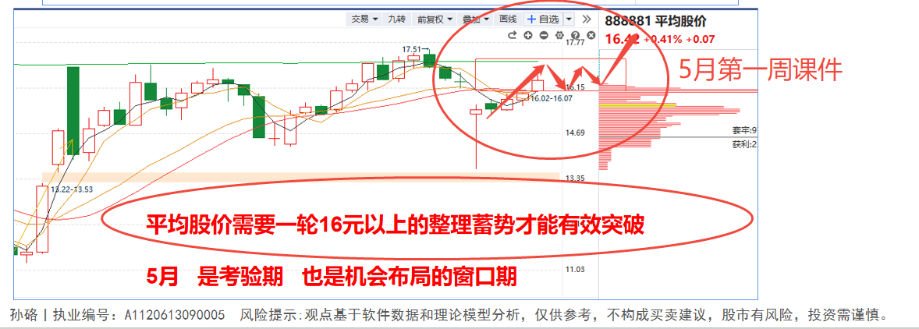
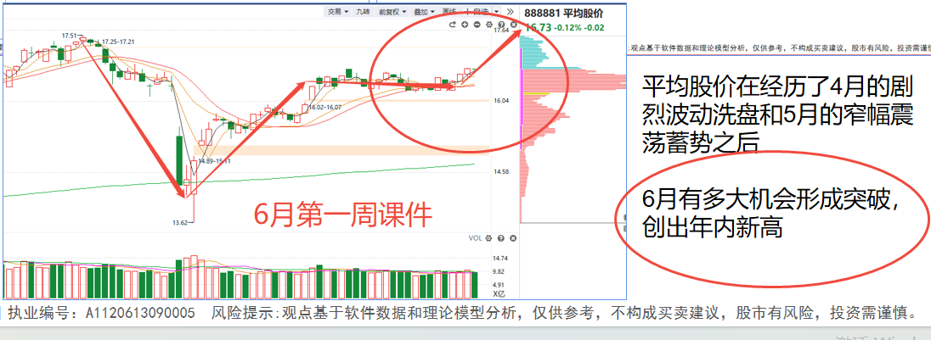
持续乐观 要一直在
当市场进入长牛慢牛时，
不离开是最好的选择

Slide 5
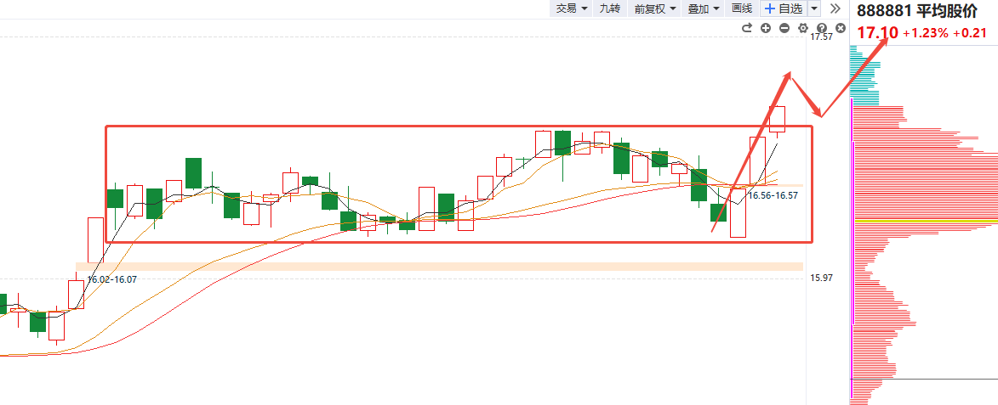
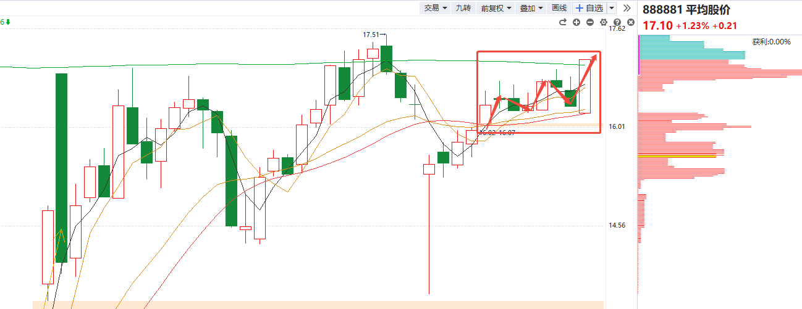
可以期待日周共振的突破形态
日线级别——
平均股价从5月第一个交易日跳空上行之后，持续30多个交易日在5%范围内窄幅横盘，直至今天突破。
该横盘区域是近两年左右罕见的横盘蓄势。
周线级别——
周K线的“年线”在过去半年多的时间里持续形成压制，但也经历了多次冲击，本次上穿已经构建成了最佳的突破状态。

Slide 6
02
产品异动看热点

Slide 7
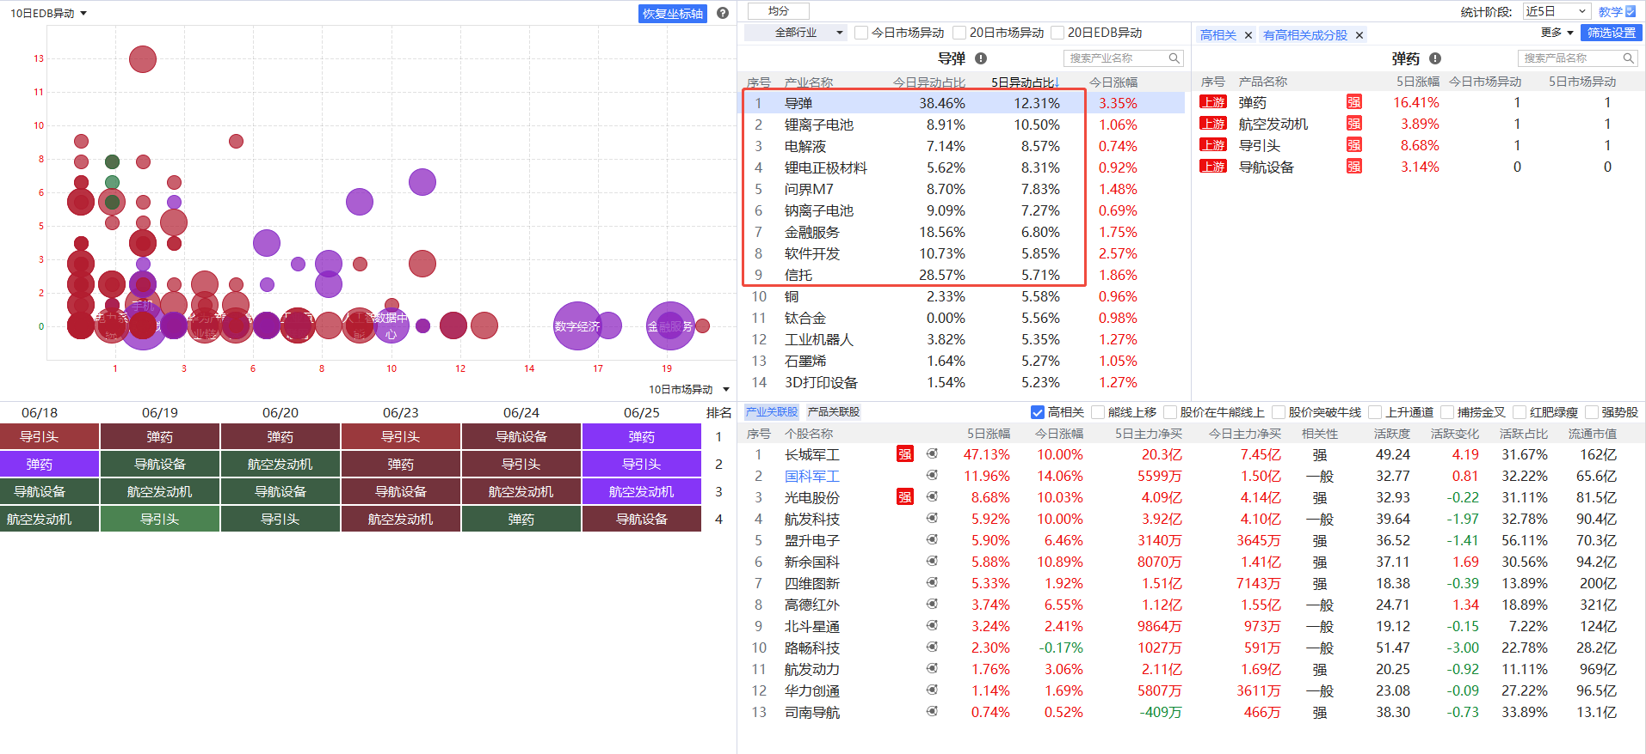
哪些方向在带动新行情
军工、固态电池、稳定币、金融科技等等，谁会具有更强的可持续性

Slide 8
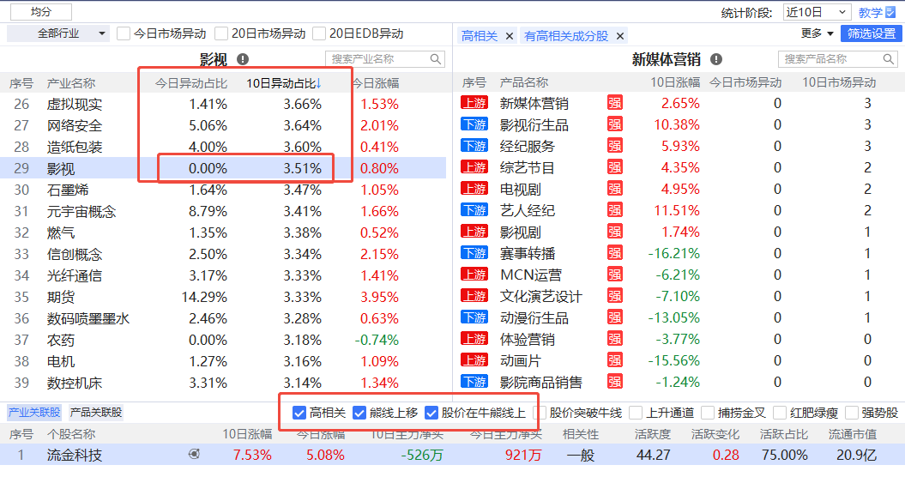
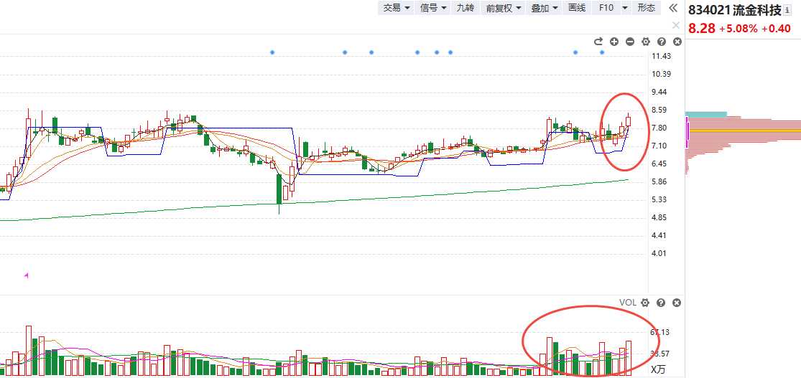
热点也可以不凑“热”闹

